Slide 1
Primo homework
D’Errico Claudio 1000004015.

Slide 2
Impostazione sito
Creazione background con overlay di trasparenza 0,4.
Distanza tra l’icona e il primo elemento all’interno della lista 60 px
Distanza tra i vari paragrafi 20px
Distanza tra elementi di lista 120px
Larghezza della section 66,67% della pagina
Titolo e background centrati usando flex
Creazioni immagini tutte con larghezza 440px e altezza 550px
Menù di navigazione con un button
Creazione di ordered list formata da 5 elementi
Creazione di un footer con un padding di 10 px.
Tutti i rispettivi elementi <a> sono cursor:pointer
Creazione di impostazioni utili nel caso sia stia usando uno smartphone
Utilizzo dello z-index per regolare i vari livelli delle immagini in modo tale da mettere l’icona in primo piano.
Inserimento di nuovi font
Creazioni di classi e id per avere un ordinamento logico del tutto

Slide 3
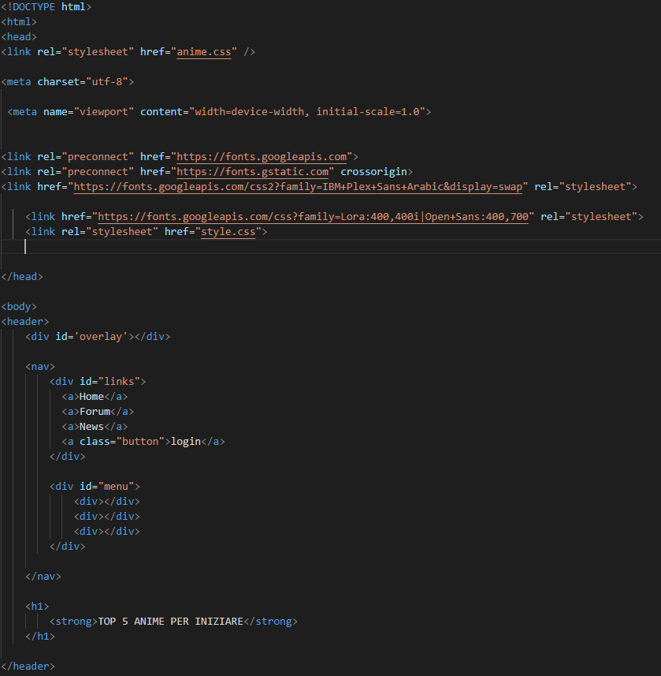
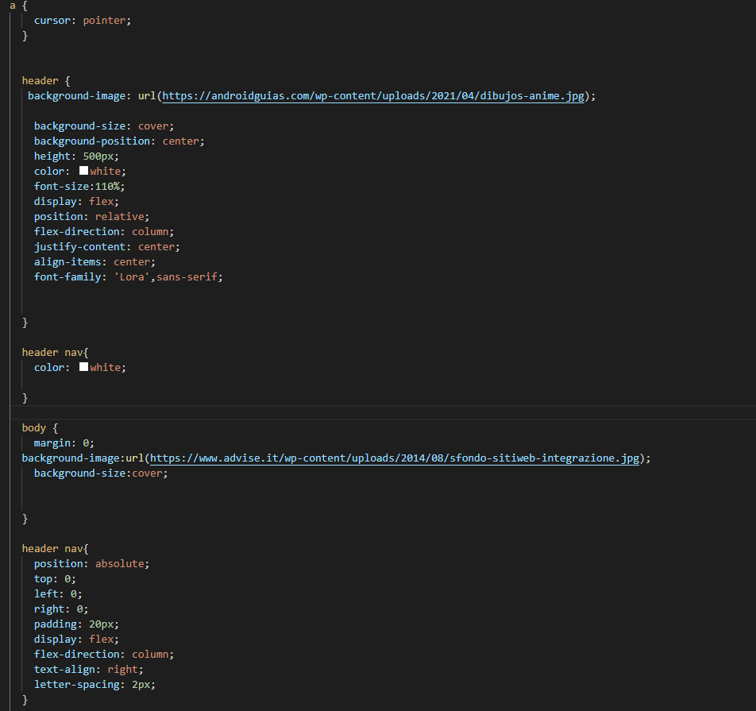
HTML
CSS

Slide 4
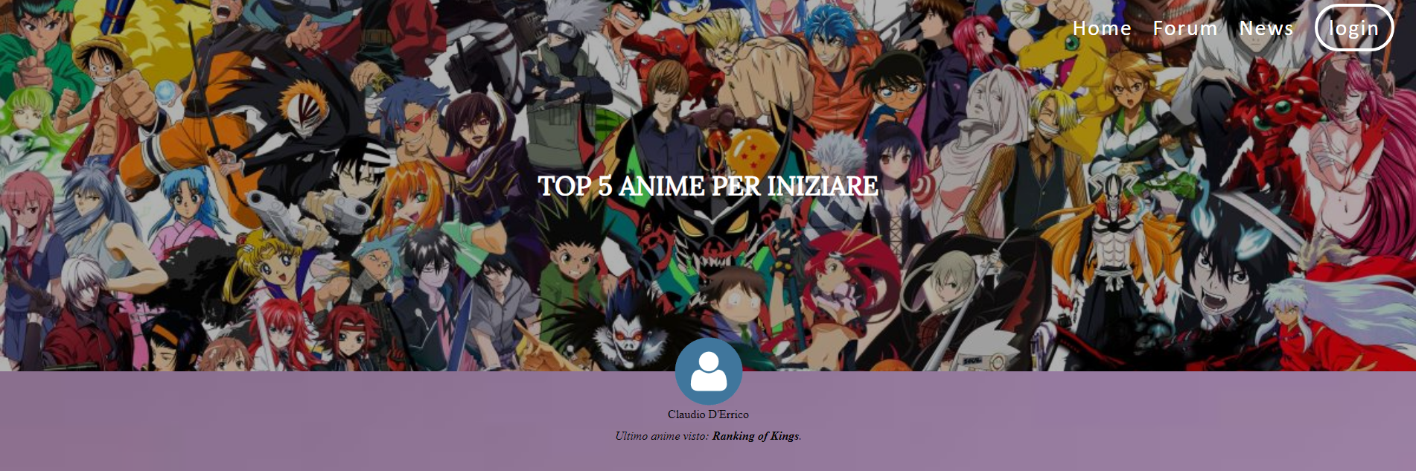

Slide 5
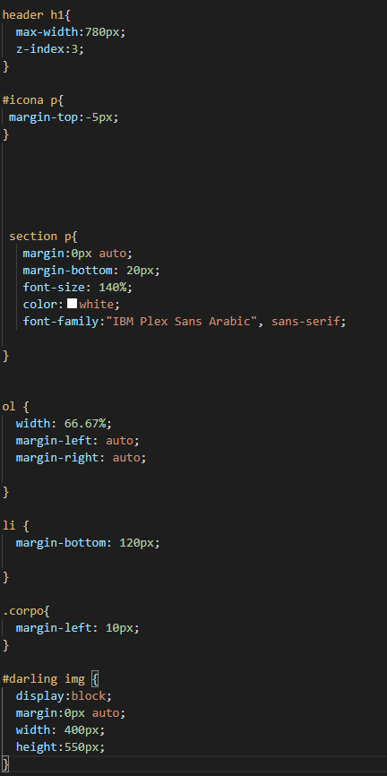
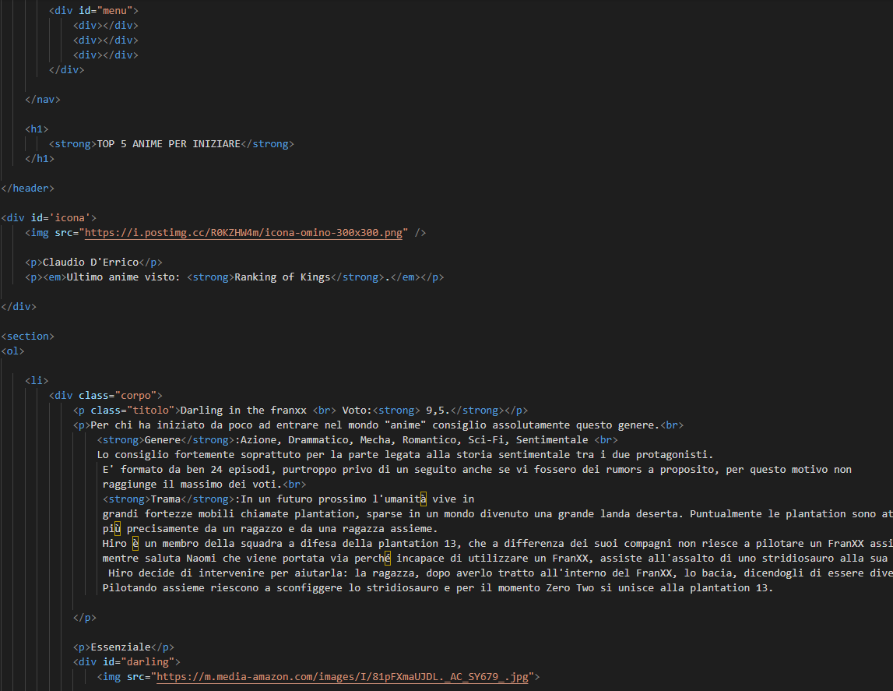
CSS
HTML

Slide 6
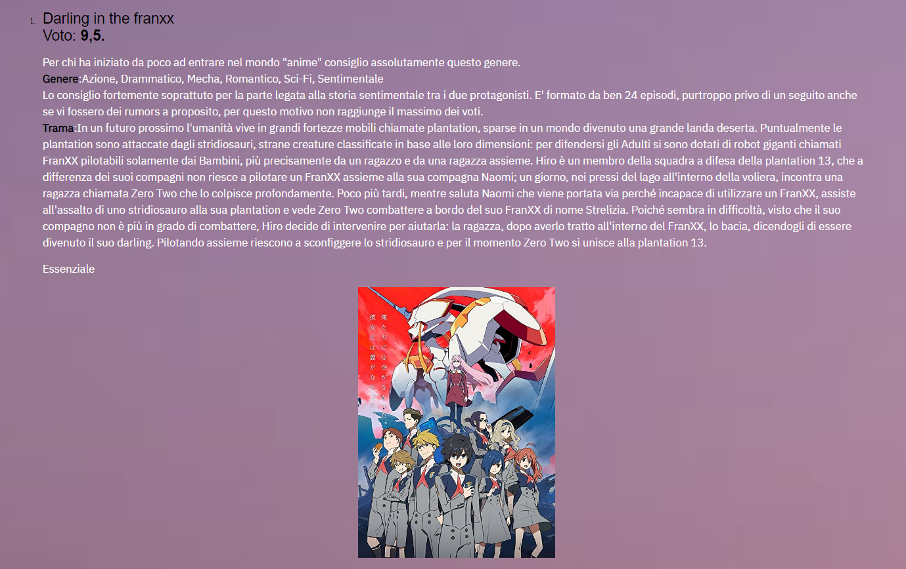

Slide 7
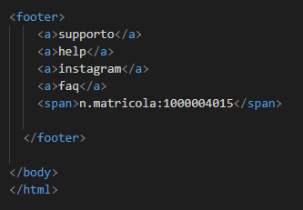
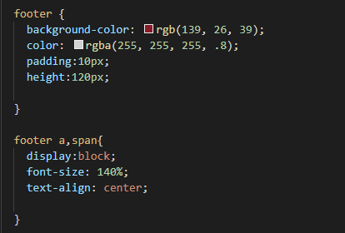
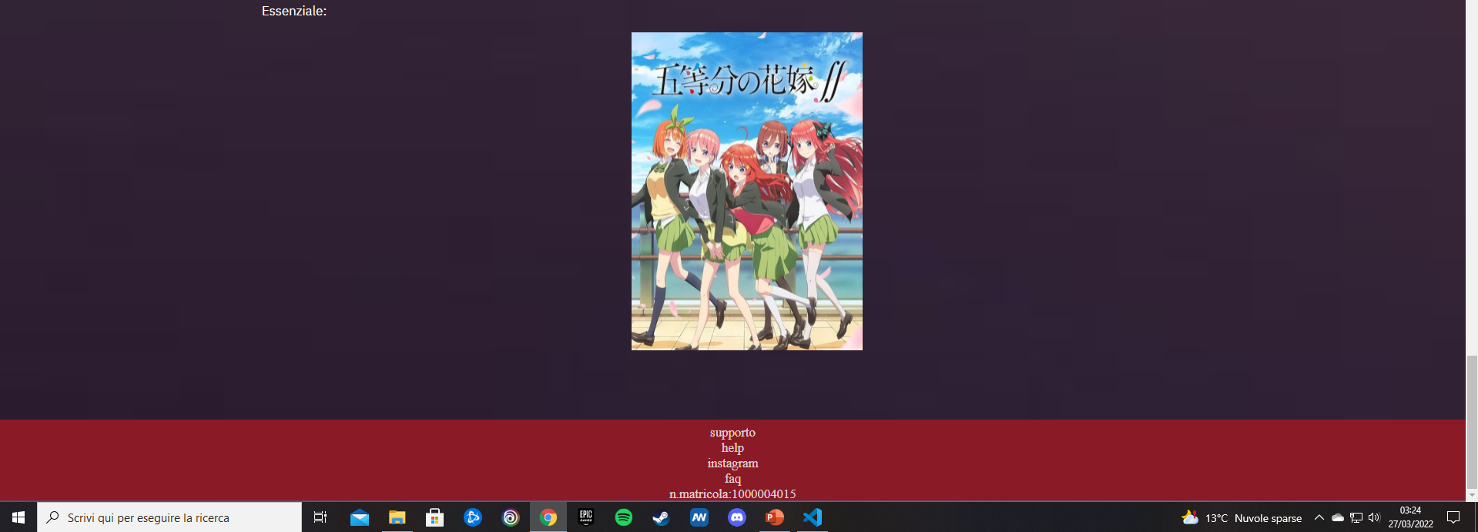
HTML
CSS

Slide 8
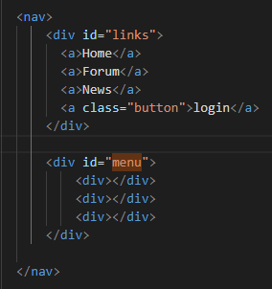
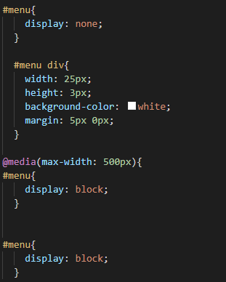
IMPOSTAZIONI TELEFONO
HTML
CSS

